Slide 1
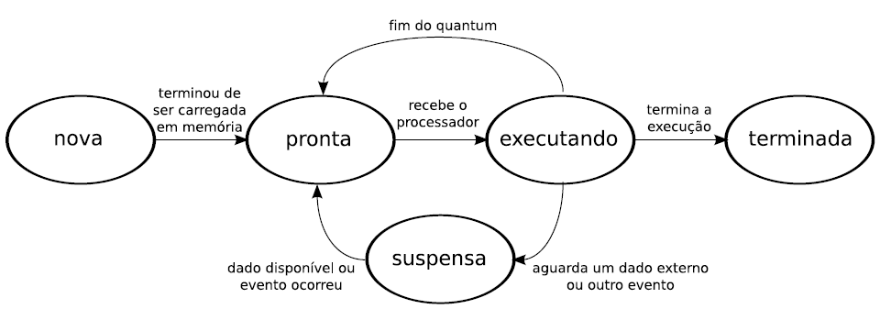
Gerenciamento de Processos
Sistemas de Tempo Compartilhado

Slide 2
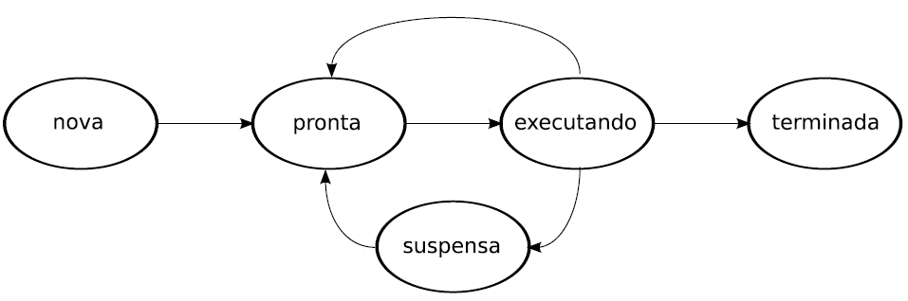
Gerenciamento de Processos
Ciclo de Vida das Tarefas
  Visão em Estágios e Transições
Executando→pronta
...→Nova
Nova→Pronta
Executando→Terminada
Pronta→ Executando
Suspensa→Pronta
Executando→Suspensa
Terminada→...

Slide 3
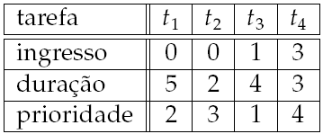
Escalonamento Baseado em Prioridades
No escalonamento por prioridades, a cada tarefa é associada uma prioridade, geralmente na forma de um número inteiro.
Os valores de prioridade são então usados para escolher a próxima tarefa a receber o processador, a cada troca de contexto.
O algoritmo de escalonamento baseado em prioridades define um modelo genérico de escalonamento, que permite modelar várias abordagens, entre as quais o FCFS e o SJF.

Slide 4
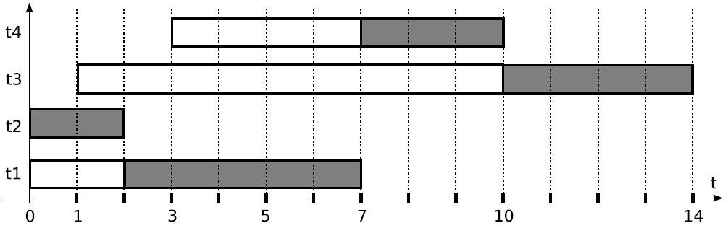


Escalonamento Baseado em Prioridades
Escalonamento do processador usando o algoritmo baseado em prioridades em modo cooperativo (ou seja, sem quantum ou outras interrupções)
Tempo médio de execução (T_{t})
Tempo médio de espera (T_{w})

Slide 5
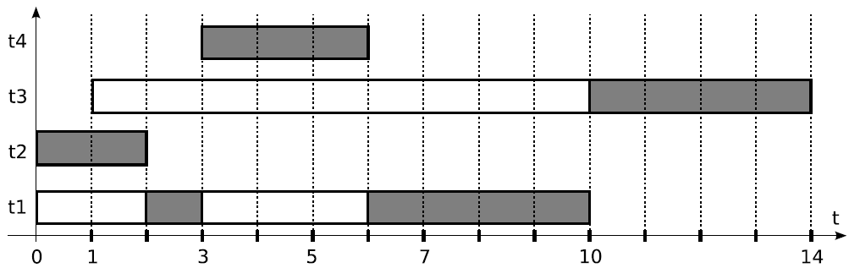
Escalonamento Baseado em Prioridades
Escalonamento do processador usando o algoritmo baseado em prioridades em modo preemptivo
Tempo médio de execução (T_{t})
Tempo médio de espera (T_{w})

Slide 6
Escalonamento Baseado em Prioridades
Envelhecimento de Tarefas
  Em sistemas interativos, a intuição associada às prioridade estáticas (definidas pelo usuário) é a de proporcionalidade na divisão do tempo de processamento.
  Por exemplo, se um sistema recebe duas tarefas iguais com a mesma prioridade, espera-se que cada uma receba 50% do processador e que ambas terminem juntas.
  Caso o sistema receba três tarefas: t1 com prioridade 3, t2 com prioridade 2 e t3 com prioridade 1, espera-se que t1 receba mais o processador que t2, e esta mais que t3 (assumindo uma escala de prioridades positiva).
  Entretanto, se aplicarmos o algoritmo de prioridades básico, as tarefas irão executar de forma seqüencial, sem distribuição proporcional do processador.
  Esse resultado indesejável ocorre porque, a cada fim de quantum, sempre a mesma tarefa é escolhida para processar: a mais prioritária.

Slide 7
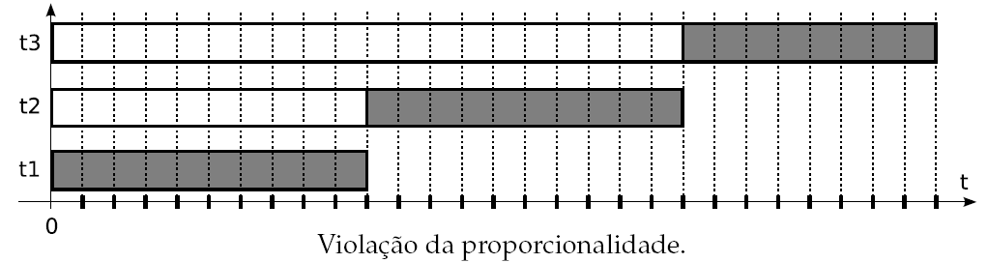
Escalonamento Baseado em Prioridades
Envelhecimento de Tarefas

Slide 8
Escalonamento Baseado em Prioridades
Envelhecimento de Tarefas
  Para garantir a proporcionalidade expressa através das prioridades estáticas, um fator interno denominado envelhecimento (task aging) deve ser definido.
  O envelhecimento indica há quanto tempo uma tarefa está aguardando o processador e aumenta sua prioridade proporcionalmente.
  Com isso, os processos de menor prioridade têm chance de receber o processador periodicamente.
  Dessa forma, o envelhecimento evita a “inanição” (starvation) dos processos de menor prioridade.

Slide 9
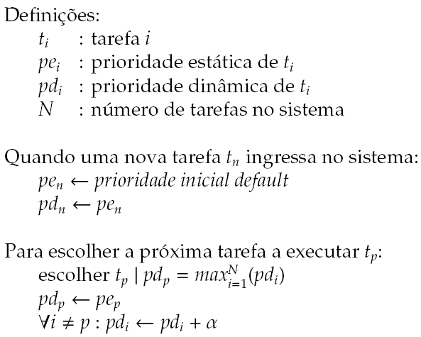
Escalonamento Baseado em Prioridades
Envelhecimento de Tarefas
  Uma forma simples de implementar o envelhecimento está resumida no seguinte algoritmo (que considera uma escala de prioridades positiva):

Slide 10
Escalonamento Baseado em Prioridades
Envelhecimento de Tarefas
  A cada turno o escalonador escolhe como próxima tarefa (t_{p}) aquela com a maior prioridade dinâmica (pd_{p}).
  A prioridade dinâmica dessa tarefa é igualada à sua prioridade estática (pd_{p} ← pe_{p}) e então ela recebe o processador.
  A prioridade dinâmica das demais tarefas é aumentada de “alfa”, ou seja, elas “envelhecem” e no próximo turno terão mais chances de ser escolhidas.
  A constante “alfa” é conhecida como fator de envelhecimento.
  Usando esse algoritmo, a divisão do processador entre as tarefas se torna proporcional às suas prioridades.

Slide 11
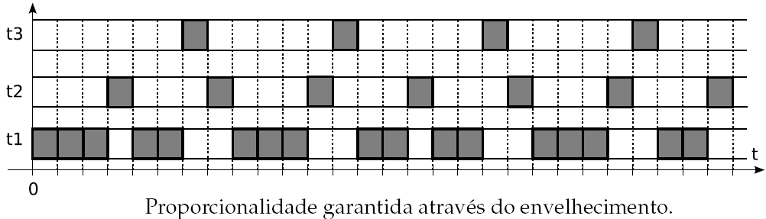
Escalonamento Baseado em Prioridades
Envelhecimento de Tarefas
  A figura abaixo ilustra essa proporcionalidade na execução das três tarefas t1, t2 e t3 com p(t1) > p(t2) > p(t3), usando a estratégia de envelhecimento.
  Percebe-se que todas as três tarefas recebem o processador periodicamente, mas que t1 recebe proporcionalmente mais tempo de processador que t2, e que t2 recebe mais que t3.

Slide 12
Escalonamento Baseado em Prioridades
Definição de Prioridades
  A definição da prioridade de uma tarefa é influenciada por diversos fatores, que podem ser classificados em dois grande grupos:
    Fatores externos : são informações providas pelo usuário ou o administrador do sistema, que o escalonador não conseguiria estimar sozinho. Os fatores externos mais comuns são a classe do usuário (administrador, diretor, estagiário) o valor pago pelo uso do sistema (serviço básico, serviço premium) e a importância da tarefa em si (um detector de intrusão, um script de reconfiguração emergencial, etc).
    Fatores internos : são informações que podem ser obtidas ou estimadas pelo escalonador, com base em dados disponíveis no sistema local. Os fatores internos mais utilizados são a idade da tarefa, sua duração estimada, sua interatividade, seu uso de memória ou de outros recursos, etc.

Slide 13
Escalonamento Baseado em Prioridades
Definição de Prioridades
  Todos esses fatores devem ser combinados para produzir um valor de prioridade para cada tarefa.
  Todos os fatores externos são expressos por valor inteiro denominado prioridade estática (ou prioridade de base), que resume a “opinião” do usuário ou administrador sobre aquela tarefa.
  Os fatores internos mudam continuamente e devem ser recalculados periodicamente pelo escalonador.
  A combinação da prioridade estática com os fatores internos resulta na prioridade dinâmica ou final, que é usada pelo escalonador para ordenar as tarefas prontas.

Slide 14
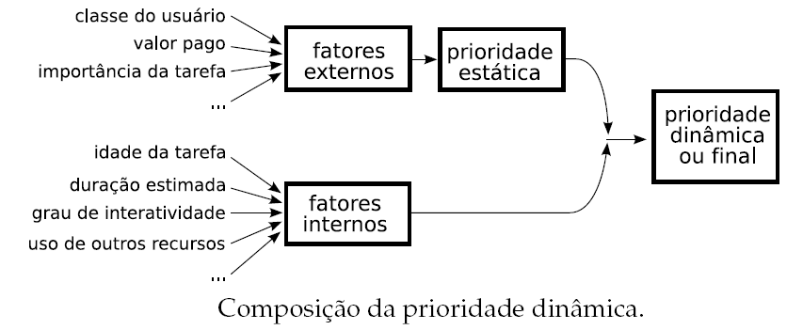
Escalonamento Baseado em Prioridades
Definição de Prioridades

Slide 15
Escalonamento Baseado em Prioridades
Definição de Prioridades
  Em geral, cada família de sistemas operacionais define sua própria escala de prioridades estáticas. Alguns exemplos de escalas comuns são:
    Windows 2000 e sucessores : processos e threads são associados a classes de prioridade (6 classes para processos e 7 classes para threads); a prioridade final de uma thread depende de sua prioridade de sua própria classe de prioridade e da classe de prioridade do processo ao qual está associada, assumindo valores entre 0 e 31. As prioridades do processos, apresentadas aos usuários no Gerenciador de Tarefas, apresentam os seguintes valores default:
      4: baixa ou ociosa, 6: abaixo do normal, 8: normal, 10: acima do normal, 13: alta, 24: tempo-real
    Geralmente a prioridade da tarefa responsável pela janela ativa recebe um incremento de prioridade (+1 ou +2, conforme a configuração do sistema).

Slide 16
Escalonamento Baseado em Prioridades
Definição de Prioridades
    No Linux (núcleo 2.4 e sucessores) há duas escalas de prioridades:
      Tarefas interativas: a escala de prioridades é negativa: a prioridade de cada tarefa vai de -20 (mais importante) a +19 (menos importante) e pode ser ajustada através dos comandos nice e renice. Esta escala é padronizada em todos os sistemas UNIX.
      Tarefas de tempo-real: a prioridade de cada tarefa vai de 1 (mais importante) a 99 (menos importante). As tarefas de tempo-real têm precedência sobre as tarefas interativas e são escalonadas usando políticas distintas. Somente o administrador pode criar tarefas de tempo-real.

Slide 17
Referências Bibliográficas
Sistemas Operacionais Modernos – Andrew S. Tanembaum - Segunda Edição – Prentice Hall – 2007
Operating Systems: Internals e Design Principles – Willians Stalings – Sexta Edição – Prentice Hall – 2008
Apostilas do Professor Prof. Carlos Alberto Maziero - PPGIa CCET PUC-PR

